Slide 1
翰林雲端線上使用方式

Slide 2
翰林學院帳號配置模式
學校專屬網址 ： vgcx3267.teams.com.tw
國中帳號：
vgcx3267＋班級(701、801、901)＋ 座號(01、02.....)
EX: vgcx326770101(七年一班一號) 密碼全部都是1234(進去後可
更改)

Slide 3
學生介面

Slide 4
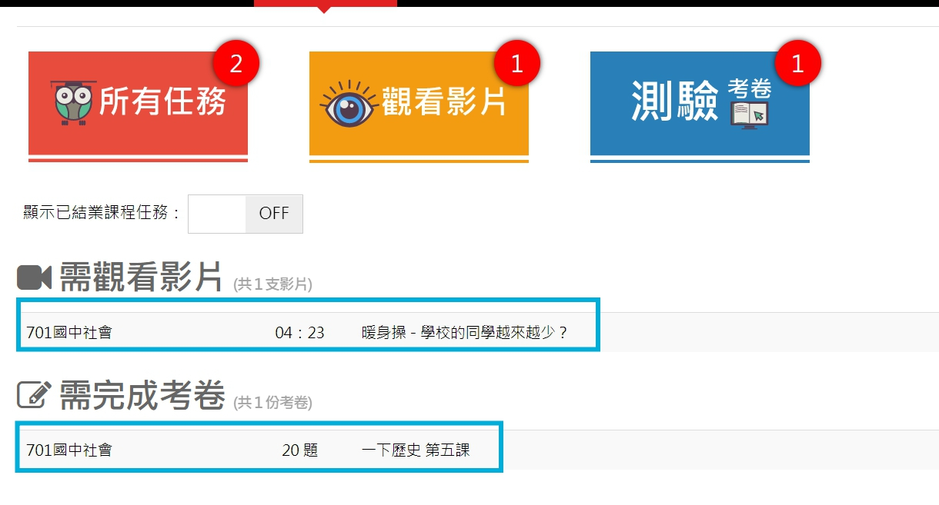
1.點選我的任務，點選下面需觀看影片及需完成考卷
(桌機和手機有時候出現的畫面會稍微不一樣)

Slide 5
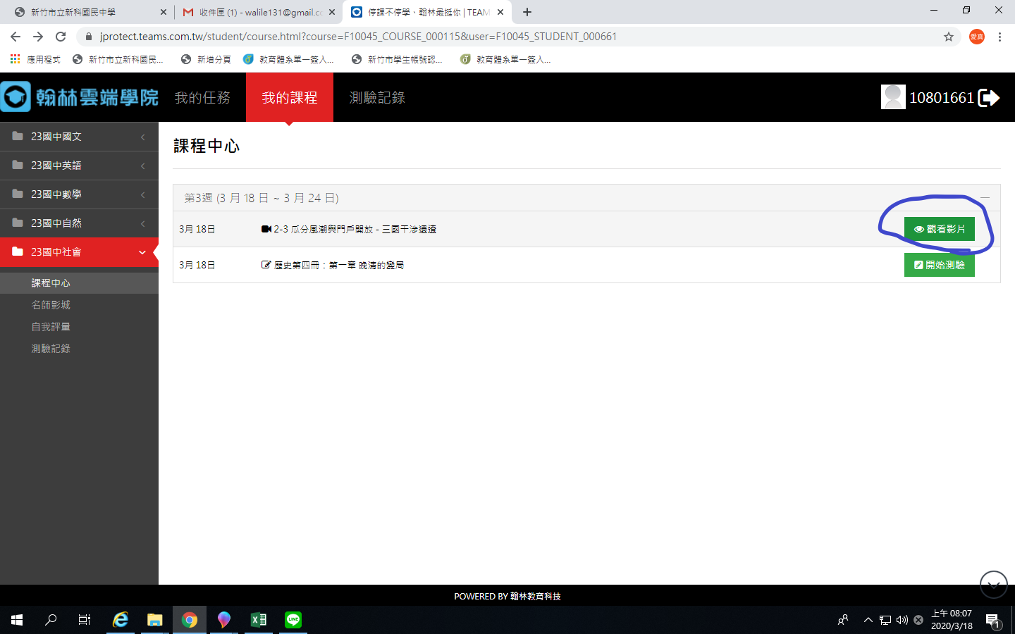
2.點選觀看影片(線上課程)

Slide 6
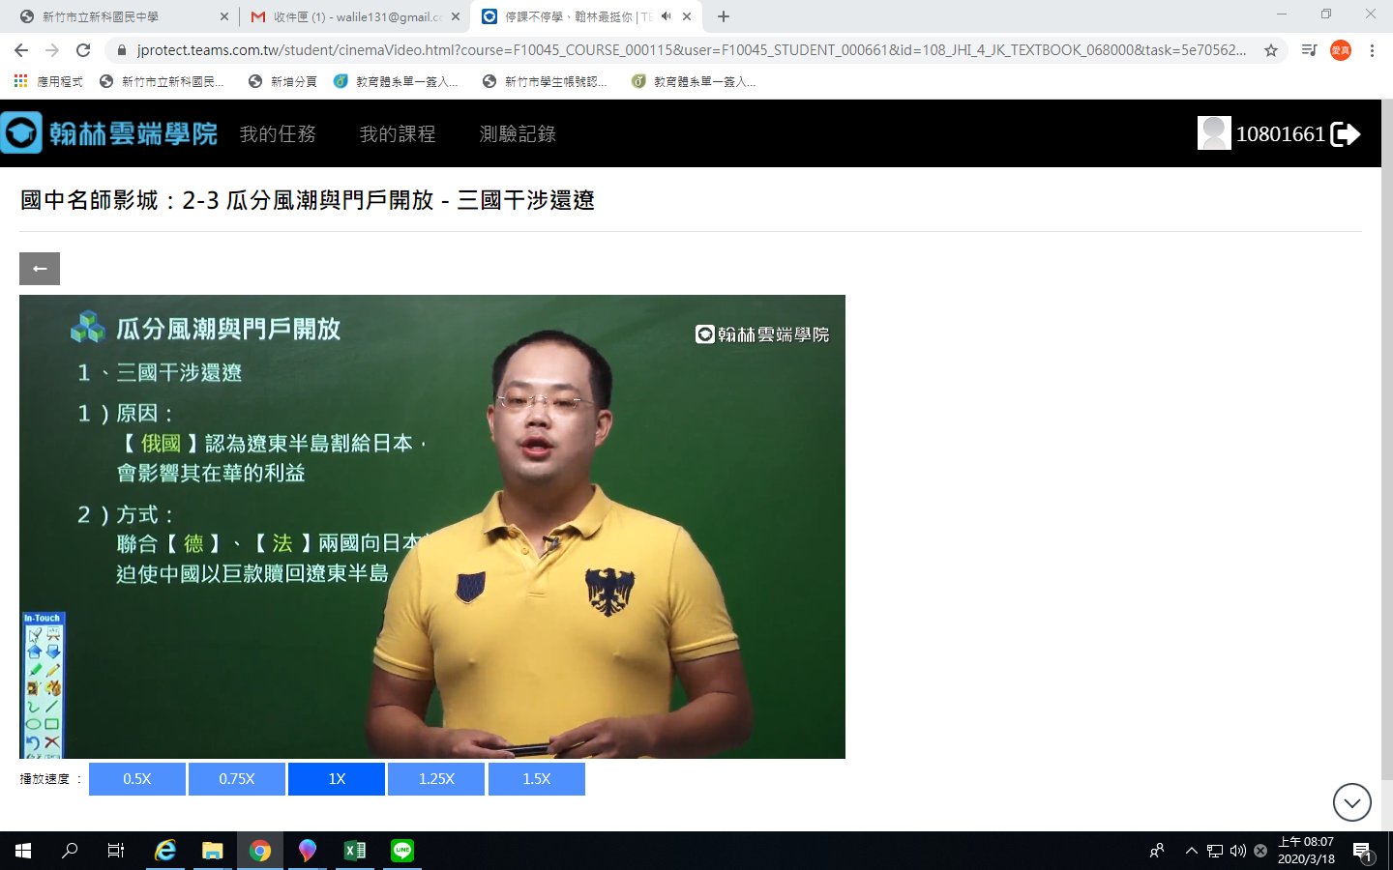
4.觀看課程

Slide 7
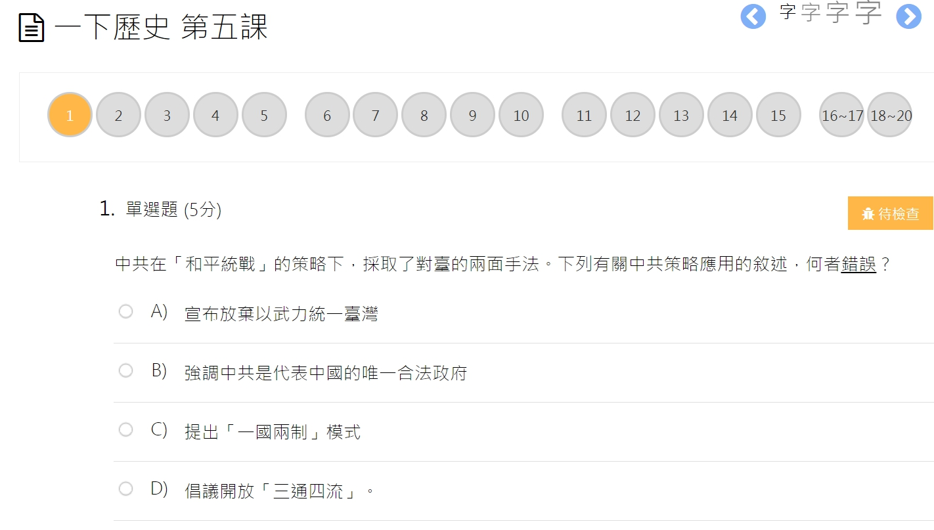
5.點選考卷，開始進行測驗

Slide 8
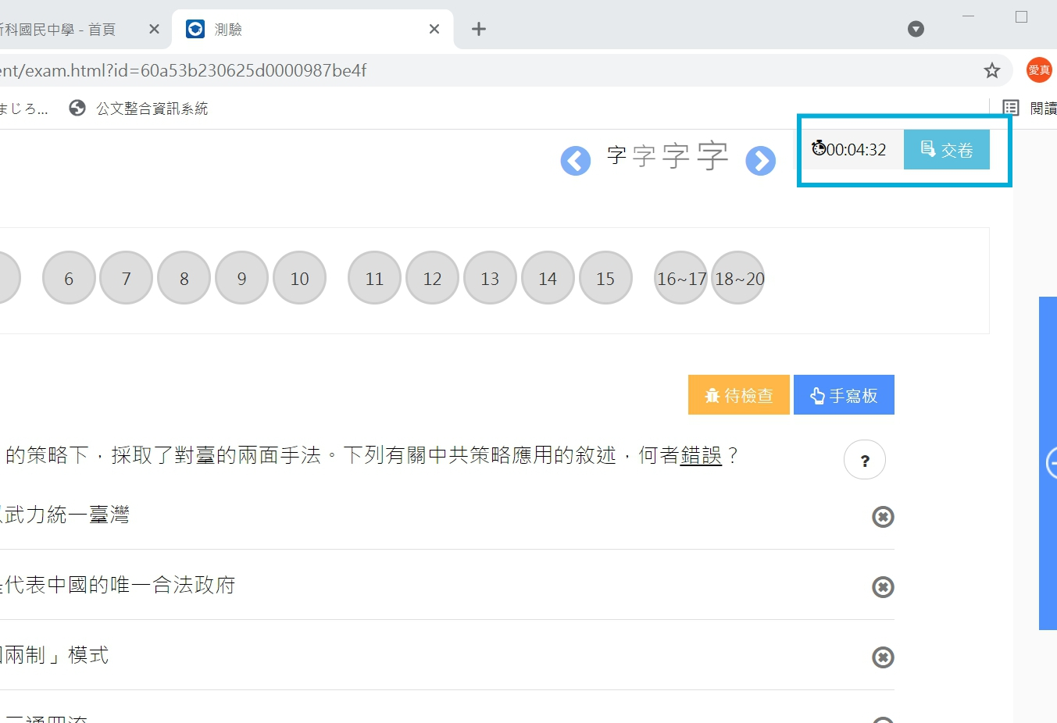
6.寫完點右上角交卷(有測驗時間)
*小提醒：若用手機寫題目時，有些題組題目會被切到，請轉手機
螢幕至橫的，完整題目就會出現。

